Slide 1
Obciążenie i zmienność oceny przez walidację krzyżową
Etap 1 — prezentacja tematu · temat 06, obszar: metodologia eksperymentów
R. Kohavi, A Study of Cross-Validation and Bootstrap for Accuracy Estimation and Model Selection, IJCAI 1995
Dariusz Salzburg (103931) · Filip Sejud (103928)
Rozpoznawanie wzorców, studia II stopnia, 2026/2027, grupa 2 · 29.10.2026
Notes:
CO POWIEDZIEĆ (30 s): Temat 06 z obszaru „metodologia eksperymentów”. Publikacja: Kohavi, IJCAI 1995 — jedna z najczęściej cytowanych prac o walidacji krzyżowej. Pytanie projektu: jak liczba foldów k wpływa na obciążenie i zmienność błędu szacowanego przez CV i co zmienia stratyfikacja przy klasie rzadkiej. Plan prezentacji: publikacja → pytanie i hipotezy → teoria z przykładem ręcznym → plan badania → wykonalność.

Slide 2
Publikacja i problem
Kohavi (IJCAI 1995)
Jak dobrze CV i bootstrap szacują trafność klasyfikatora?
C4.5 i Naive‑Bayes, 7 zbiorów UCI, 50 powtórzeń
CV pesymistyczna dla k = 2 i 5; k = 10–20 prawie bez obciążenia
Największa wariancja dla k = 2; stratyfikacja pomaga
Zalecenie: 10‑krotna stratyfikowana CV
Odtwarzamy: Rys. 1 i Rys. 3 (obciążenie i rozrzut vs k)
 | Kohavi | My (adaptacja)
Dane | 7 zbiorów UCI | generator syntetyczny
Modele | C4.5, Naive‑Bayes | CART, GaussianNB
Odniesienie | holdout, 50 powtórzeń | test N = 10 000, 30 powtórzeń
k | 2, 5, 10, 20, LOO, bootstrap | 2, 5, 10
Bez zmian | te same foldy dla obu modeli; wiele niezależnych powtórzeń | tak samo
Notes:
CO POWIEDZIEĆ (1,5 min): Kohavi porównał metody szacowania trafności klasyfikatora na małej próbce: holdout, k-krotną walidację krzyżową dla różnych k, leave-one-out i bootstrap. Zrobił to na dwóch różnych algorytmach (drzewo C4.5 i Naive-Bayes) i siedmiu zbiorach UCI, po 50 powtórzeń; „prawdziwą” trafność liczył holdoutem na reszcie zbioru. Wyniki: CV zaniża trafność (jest pesymistyczna), najbardziej dla 2 i 5 foldów; przy 10–20 foldach obciążenie prawie znika. Wariancja jest największa przy 2 foldach. Stratyfikacja zmniejsza i obciążenie, i wariancję. Bootstrap ma małą wariancję, ale na niektórych zbiorach ogromne obciążenie. Zalecenie: 10-krotna stratyfikowana CV.
FRAGMENT DO ODTWORZENIA: Rysunek 1 (obciążenie CV w funkcji k) i Rysunek 3 (odchylenie standardowe w funkcji k) — dla naszych dwóch modeli i k = 2, 5, 10. Bootstrapu, leave-k-out i k = 20 nie odtwarzamy — karta tematu tego nie wymaga.
ADAPTACJA (powiedzieć wprost): dane i modele są inne — narzuca je karta tematu. Zachowujemy cel i schemat badania: te same foldy dla obu modeli, wiele niezależnych powtórzeń, punkt odniesienia niezależny od CV.
MOŻLIWE PYTANIE: „czym różni się Wasz punkt odniesienia od Kohaviego?” — on nie znał prawdy, więc szacował ją holdoutem na reszcie zbioru; my generujemy dane, więc mamy duży niezależny test 10 000 obiektów.

Slide 3
Pytanie badawcze i hipotezy
Jak liczba części walidacji krzyżowej wpływa na obciążenie i zmienność szacowanego błędu oraz co zmienia stratyfikacja przy niezbalansowanych klasach?
H1 Obciążenie pesymistyczne (CV zawyża błąd), największe dla k = 2, bliskie zera dla k = 10.
H1′ Zmienność największa dla k = 2.
H1″ Oba efekty silniejsze dla CART (niestabilny) niż dla GaussianNB (stabilny).
H2 Stratyfikacja przy klasie rzadkiej: mniejsza zmienność, brak foldów bez klasy rzadkiej, obciążenie podobne.
Notes:
CO POWIEDZIEĆ (1 min): Przeczytać pytanie z karty tematu. Potem hipotezy z uzasadnieniem:
H1 — model w foldzie uczy się na n(k−1)/k obiektach, czyli przy k = 2 tylko na 100 z 200. Mniej danych = większy błąd (krzywa uczenia), więc CV zawyża błąd; przy k = 10 trening ma 180 obiektów i różnica prawie znika.
H1′ — przy k = 2 model jest „chwiejny”: inne 100 obiektów daje wyraźnie inny model, więc estymata skacze.
H1″ — Kohavi pokazuje (Propozycja 1), że dla modelu stabilnego CV jest nieobciążona i jej wariancja nie zależy od k. GaussianNB uczy się tylko średnich i wariancji cech — jest stabilny; drzewo CART bez przycinania zmienia kształt przy każdej zmianie danych — jest niestabilne. Więc efekty powinny być widoczne głównie dla CART.
H2 — stratyfikacja nie zmienia rozmiaru treningu (ta sama krzywa uczenia → obciążenie podobne), ale usuwa losowe wahania proporcji klas między foldami → mniejsza zmienność; i z definicji żaden fold nie zostaje bez klasy rzadkiej.
PODKREŚLIĆ: wynik negatywny nie obniża oceny (kontrakt §6) — hipotezy to przewidywania, nie cel.

Slide 4
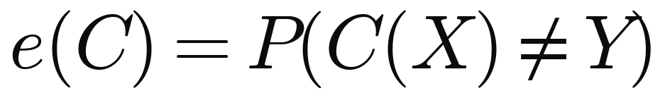
Obciążenie i zmienność estymatora błędu
Błąd prawdziwy modelu C (generalizacja)
Nieznany — przybliżamy go przez błąd eₜₑₛₜ: model nauczony na całym D (200 obiektów), zmierzony na niezależnym teście T (10 000 obiektów).
Estymator CV i jego dwa rodzaje błędu
bias > 0 = pesymizm (CV zawyża błąd) sd_Δ = odchylenie standardowe różnicy między powtórzeniami = zmienność
Pesymizm: model w foldzie uczy się na n(k−1)/k obiektach — k = 2: 100, k = 5: 160, k = 10: 180 z 200.
Powtórzenie: niezależny zbiór Dᵣ, r = 1…30 → 30 różnic; ich średnia = bias, odchylenie standardowe = zmienność.
Niska zmienność ≠ małe obciążenie.
Notes:
CO POWIEDZIEĆ (1,5 min): Generalizacja: błąd prawdziwy e(C) to prawdopodobieństwo pomyłki na NOWYM obiekcie z tego samego rozkładu. Nie da się go policzyć dokładnie — w praktyce nie mamy nowych danych. My mamy generator, więc tworzymy duży niezależny test T (10 000 obiektów) i błąd na nim, e_test, traktujemy jako prawdę (jego własna niepewność to ok. 0,4 punktu procentowego).
Obciążenie estymatora = wartość oczekiwana różnicy między estymatą ê_CV a prawdą e_test; E[·] to średnia po nieskończenie wielu powtórzeniach — my przybliżamy ją średnią z 30. Dodatnie obciążenie = CV zawyża błąd = pesymizm (Kohavi mówi o zaniżonej trafności — to samo). Zmienność = odchylenie standardowe tej różnicy między powtórzeniami, czyli „jak bardzo wynik skacze”. Dokładnie tak definiuje to karta tematu.
Trening/walidacja: w CV model widzi tylko część danych — przy k = 2 połowę. Mniej danych → większy błąd → ê_CV mierzy błąd gorszego modelu niż ten na całych 200 → pesymizm. Im większe k, tym większy trening w pojedynczym dopasowaniu i tym mniejszy pesymizm.
Powtórzenie badania to CAŁY niezależny zbiór D_r (nie fold) — bo foldy nie są niezależne (następny slajd).
PYTANIE KONTROLNE 2: „czy niższa wariancja oznacza mniejsze obciążenie?” — NIE, to dwie osobne rzeczy (strzelec: można strzelać powtarzalnie i zawsze obok). Przykład Kohaviego: bootstrap .632 ma małą wariancję i obciążenie do 9,8 p.p.

Slide 5
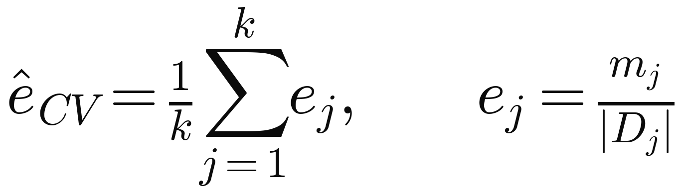
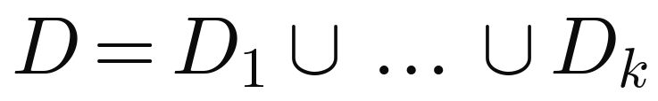
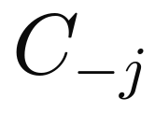
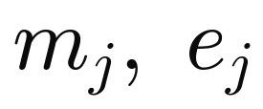
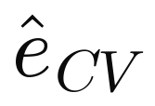
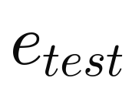
k‑krotna walidacja krzyżowa: wzór i symbole
zbiór treningowy (n = 200) podzielony losowo na k równych, rozłącznych foldów
model nauczony bez foldu j (na n(k−1)/k obiektach), sprawdzany na odłożonym foldzie Dⱼ
liczba pomyłek modelu C₋ⱼ na foldzie Dⱼ i ich odsetek (pomyłki / rozmiar foldu)
średnia błędów foldów; przy równych foldach = wszystkie pomyłki / n
błąd modelu nauczonego na całym D, zmierzony na teście T (N = 10 000)
Foldy nie są niezależne: zbiory uczące C₋₁ i C₋₂ mają wspólne (k−2)/(k−1) obiektów (k = 10: 8 z 9).
Notes:
CO POWIEDZIEĆ (1,5 min): Przeczytać wzór symbol po symbolu. Zbiór D dzielimy losowo na k foldów. Dla każdego foldu j uczymy model na pozostałych k−1 foldach (C_−j, „minus j” = bez j-tego) i sprawdzamy na odłożonym D_j: m_j pomyłek na |D_j| obiektów daje e_j. Estymata ê_CV to zwykła średnia z k błędów foldów. Daszek = oszacowanie, nie prawda. Każdy obiekt jest dokładnie raz w foldzie testowym, więc przy równych foldach średnia = (wszystkie pomyłki)/n — to wzór (4) Kohaviego; u nas 200 dzieli się przez 2, 5 i 10, więc obie wersje są identyczne.
Koszt: k dopasowań modelu na jedno ê_CV.
PYTANIE KONTROLNE 1: „dlaczego 10 foldów nie daje 10 niezależnych pomiarów?” — zbiory uczące sąsiednich foldów pokrywają się w 8 z 9 (ogólnie (k−2)/(k−1)); to prawie te same modele, więc e_j są skorelowane. Odchylenie między foldami podzielone przez pierwiastek z k zaniża niepewność. Skrajny przykład Kohaviego: iris + model „zawsze klasa większościowa” + leave-one-out → każdy fold 0 % trafności, rozrzut 0, a prawda 33 %. Dlatego jednostką powtórzenia jest cały niezależny zbiór D_r.

Slide 6
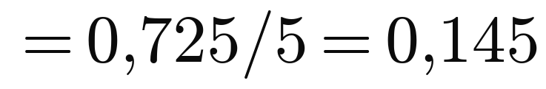
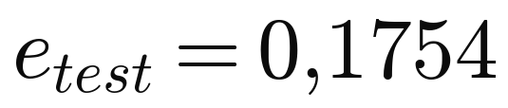
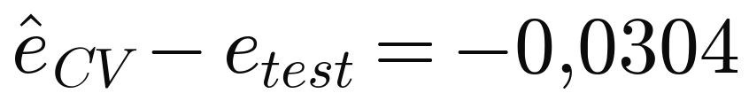
Przykład ręczny: średnia błędów foldów (D₁, GaussianNB, k = 5)
Fold j | Obiektów w foldzie | Pomyłek mⱼ | eⱼ = mⱼ / 40
1 | 40 | 7 | 7 / 40 = 0,175
2 | 40 | 3 | 3 / 40 = 0,075
3 | 40 | 7 | 7 / 40 = 0,175
4 | 40 | 8 | 8 / 40 = 0,200
5 | 40 | 4 | 4 / 40 = 0,100
Razem | 200 | 29 | 29 / 200 = 0,145
Rachunek
(model na całym D₁, test 10 000 obiektów)
Jedna różnica to przypadek — obciążenie i zmienność liczymy z 30 takich różnic (po jednej na zbiór Dᵣ).
Liczby z próby uruchomienia (results/pilot, 2026-10-25).
Notes:
CO POWIEDZIEĆ (1,5 min) — POLICZYĆ NA GŁOS: zbiór D_1 z naszego generatora, 200 obiektów, GaussianNB, 5 foldów po 40. Pomyłki na foldach: 7, 3, 7, 8, 4. Błędy: 7/40 = 0,175; 3/40 = 0,075; 7/40 = 0,175; 8/40 = 0,200; 4/40 = 0,100. Suma 0,725, podzielić przez 5: ê_CV = 0,145. Kontrola drugim sposobem: 29 pomyłek / 200 obiektów = 0,145 — to samo, bo foldy są równe.
Punkt odniesienia: ten sam GaussianNB nauczony na całych 200 obiektach, sprawdzony na teście T: 1754 pomyłki na 10 000 → e_test = 0,1754. Różnica = 0,145 − 0,1754 = −0,030: w tym konkretnym zbiorze CV ZANIŻYŁA błąd o 3 p.p. — czyli optymizm, wbrew hipotezie. To nie przeczy H1: obciążenie to ŚREDNIA z wielu zbiorów, a pojedynczy błąd foldu z 40 obiektów ma rozrzut ok. 6 p.p. Dopiero 30 różnic (po jednej na niezależny zbiór) da średnią (obciążenie) i odchylenie standardowe (zmienność).
JEŚLI ZAPYTAJĄ O SD: na 3 liczbach, np. różnice 0,01; 0,03; 0,05 → średnia 0,03, odchylenia −0,02/0/+0,02, kwadraty 0,0004/0/0,0004, suma 0,0008 / (3−1) = 0,0004, pierwiastek 0,02.

Slide 7
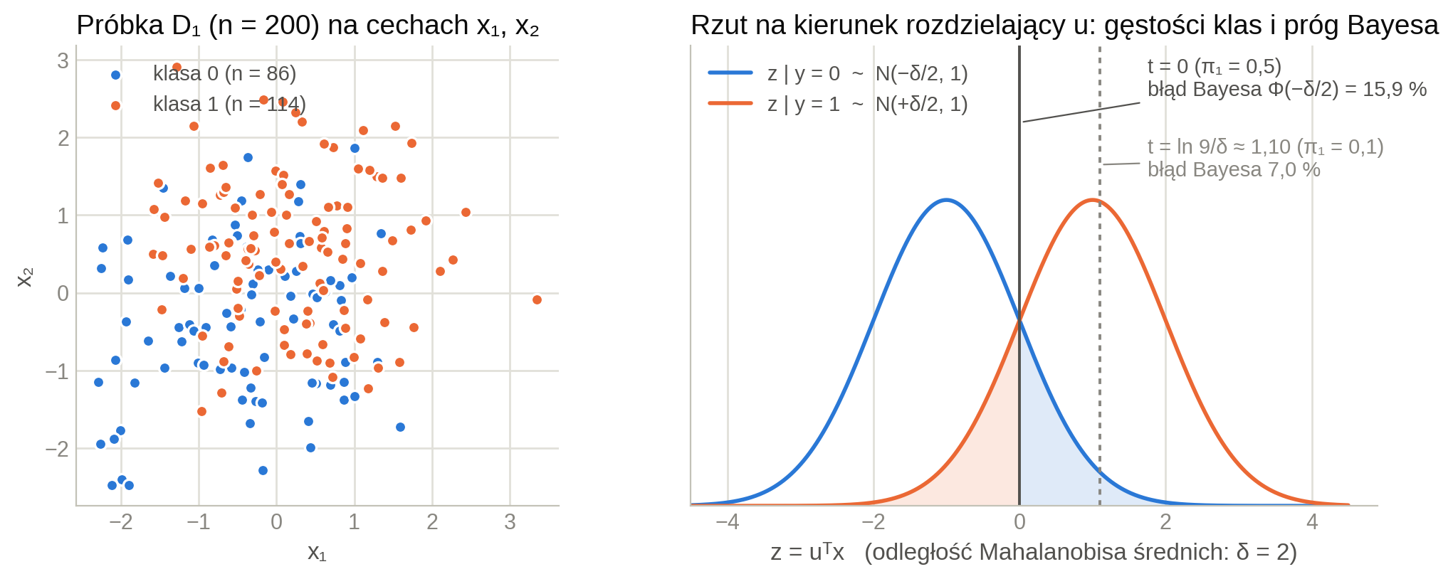
Generator danych, powtórzenia i ocena referencyjna
Generator: dwie klasy normalne, 5 cech informacyjnych + 5 szumu; błąd Bayesa 15,9 % (π₁ = 0,5), 7,0 % (π₁ = 0,1).
Powtórzenia: R = 30 zbiorów Dᵣ po n = 200. Ocena referencyjna: jeden test T, N = 10 000, osobne ziarno, tylko do oceny.
Notes:
CO POWIEDZIEĆ (1,5 min): Karta tematu każe ustalić generator, liczbę powtórzeń i ocenę referencyjną.
GENERATOR: każdy obiekt ma 10 cech i klasę y. Najpierw losujemy klasę (Bernoulli: π₁ = 0,5 w odtworzeniu, 0,1 w eksperymencie własnym), potem 10 cech z rozkładu normalnego o środku zależnym od klasy. Środki μ₀ i μ₁ leżą symetrycznie w odległości δ = 2 wzdłuż kierunku u: pierwsze 5 cech różni klasy (informacyjne), ostatnie 5 to czysty szum. Rysunek: po lewej 200 wylosowanych punktów na dwóch cechach — klasy się mieszają; po prawej oba „dzwony” po rzucie na kierunek u. Zacieniowane pola = błąd Bayesa, czyli błąd najlepszego możliwego klasyfikatora: Φ(−δ/2) = Φ(−1) = 15,9 %. Przy klasie rzadkiej granica przesuwa się w stronę klasy rzadkiej (próg ln 9/δ ≈ 1,10) i błąd Bayesa to 7,0 % — ale „zawsze klasa 0” ma 10 %, dlatego w eksperymencie własnym mierzymy też czułość.
DLACZEGO TAKI: znamy błąd Bayesa, więc wiemy, jak daleko od ideału są modele. GaussianNB zakłada dokładnie ten rozkład (niezależne cechy normalne) → stabilny; CART tnie równolegle do osi, a granica jest ukośna → musi ją schodkować, przeucza się → niestabilny. To odpowiednik pary Naive-Bayes / C4.5 u Kohaviego.
POWTÓRZENIA: 30 niezależnych zbiorów po 200 (z karty), ziarno 1000 + r. OCENA REFERENCYJNA: jeden test T, 10 000 obiektów, osobne ziarno; służy WYŁĄCZNIE do oceny — nic według niego nie dobieramy (pytanie kontrolne 3). Parametry generatora ustaliliśmy z teorii (błąd Bayesa ok. 16 %), zanim cokolwiek policzyliśmy.
ZMIANA PARAMETRU (gdyby pytali): większe δ → mniejszy błąd Bayesa, płaska krzywa uczenia, mniejszy pesymizm; więcej cech szumowych → większy błąd i pesymizm, zwłaszcza dla CART.

Slide 8

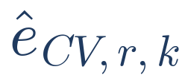
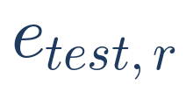
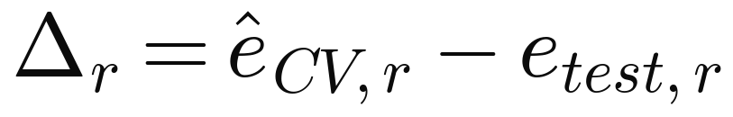
Plan odtworzenia: estymata CV kontra duży test
Generator
ziarno 1000 + r dla Dᵣ; 90001 dla T
CV, k ∈ {2, 5, 10}
KFold(shuffle, ziarno 2000 + r); te same podziały dla obu modeli
n = 200, klasy 50/50
średnia błędów k foldów
Model na całym Dᵣ
jedno dopasowanie, 200 obiektów
Test T
N = 10 000; tylko do oceny
odsetek pomyłek na T
→ 30 wartości dla każdego k i modelu: średnia = obciążenie, odchylenie standardowe = zmienność
Modele: GaussianNB, CART (DecisionTreeClassifier, domyślne). Metryka: odsetek pomyłek. Utrwalone w: cvbias/protocol.py
Notes:
CO POWIEDZIEĆ (1 min) — przejść po strzałkach: generator tworzy 30 niezależnych zbiorów D_r po 200 obiektów (ziarno 1000 + r) i jeden test T z osobnego ziarna. Dla każdego zbioru i każdego z dwóch modeli: górna ścieżka — CV z k = 2, 5, 10 na tym samym zbiorze i z tymi samymi podziałami dla obu modeli (jak u Kohaviego: ziarno podziału zależy tylko od r) → trzy estymaty ê_CV; dolna ścieżka — model na całym D_r sprawdzony na T → e_test. Różnica Δ = ê_CV − e_test; dla każdego k i modelu mamy 30 niezależnych Δ → średnia to obciążenie, odchylenie standardowe to zmienność (dokładnie wielkości z karty tematu).
Wszystko utrwalone w cvbias/protocol.py przed badaniem: rozmiary, ziarna, k, modele, metryka — karta: „przed końcowym badaniem utrwal podziały danych, parametry, metryki i losowania”.
Koszt: na zbiór i model 2 + 5 + 10 dopasowań w CV + 1 na całości = 18; razem 30 · 2 · 18 = 1080.
GDZIE W KODZIE (gdyby prosili): experiment.run_series — generate(T) raz przed pętlą; pętla po r; fit_and_predict na całym D_r → e_test; make_splitter(…, seeds['split'] + r) → te same podziały; cross_validate → błędy foldów.

Slide 9
Eksperyment własny: stratyfikacja przy klasie rzadkiej (≈ 10 %)
Plan
Generator z π₁ = 0,1 → ok. 20 obiektów klasy rzadkiej na 200; 30 zbiorów, osobny test T′.
Na tym samym Dᵣ: KFold(5) i StratifiedKFold(5), to samo ziarno.
Miary: odsetek pomyłek, czułość klasy rzadkiej, liczba foldów bez klasy rzadkiej.
Fold bez klasy rzadkiej → czułość nieokreślona → zapis jako brak wyniku z powodem.
Próba: D₁ (24 obiektów klasy rzadkiej na 200), foldy po 40
Fold | KFold: klasa rzadka | Stratified: klasa rzadka
1 | 2 | 4
2 | 5 | 5
3 | 9 | 5
4 | 6 | 5
5 | 2 | 5
W 3 zbiorach próby: foldy bez klasy rzadkiej — KFold 2, Stratified 0.
Notes:
CO POWIEDZIEĆ (1 min): Karta: udział klasy rzadkiej ok. 10 %, porównanie zwykłej i stratyfikowanej 5-foldowej CV NA TYCH SAMYCH PRÓBKACH. Stratyfikacja = foldy mają proporcje klas takie jak cały zbiór (StratifiedKFold losuje osobno w każdej klasie). Bierzemy ten sam zbiór D_r i dzielimy go dwoma sposobami z tym samym ziarnem — różni się tylko przydział do foldów.
Tabela z próby: w D_1 jest 24 obiekty klasy rzadkiej; zwykły KFold rozrzucił je 2/5/9/6/2, stratyfikowany 4/5/5/5/5. W zbiorze D_3 (14 rzadkich) zwykły podział dał fold bez ani jednego obiektu klasy rzadkiej — wtedy czułość to 0/0, nieokreślona. Karta każe takie przypadki zapisywać: w CSV jest flaga i powód; nie wstawiamy zera, nie pomijamy po cichu, a liczba takich foldów jest jedną z miar.
Dlaczego czułość: przy 10 % klasy rzadkiej model „zawsze 0” ma tylko 10 % błędu — odsetek pomyłek nie pokazuje, czy klasa rzadka jest w ogóle wykrywana.
Oczekiwanie (H2): obciążenie podobne (ten sam rozmiar treningu w foldzie), zmienność mniejsza (znika losowość proporcji klas między foldami) — zgodne z obserwacją Kohaviego, że stratyfikacja jest „jednolicie lepsza”.

Slide 10
Wykonalność: próba uruchomienia i kontrola poprawności
174
0,16 s
1920 / 2500
dopasowań w próbie
3 zbiory, oba eksperymenty
czas próby na CPU
zwykły laptop, bez GPU
dopasowań w pełnej serii
budżet z karty tematu
Środowisko
Python 3.14.8, scikit‑learn 1.8.0
Zapisujemy błąd i skład klas każdego foldu, podsumowania, meta.json (wersje, ziarna, liczba dopasowań)
github.com/FylyppS/rozpoznawanie-wzorcow
Kontrola poprawności
Duży test tylko do oceny — nic według niego nie dobieramy
Te same zbiory i podziały dla wszystkich wariantów CV i obu modeli
Ziarna, rozmiary, k, metryki utrwalone przed badaniem
Brak przecieku: model w foldzie widzi tylko D ∖ Dⱼ
Notes:
CO POWIEDZIEĆ (1 min): Kontrakt wymaga na etapie 1 „małej próby uruchomienia”. Uruchomiliśmy cały potok na 3 zbiorach zamiast 30: 174 dopasowania w 0,16 s — pełna seria to 1080 (odtworzenie) + 660 (eksperyment własny) + 180 (etap 3: modele na 100/160/180 obiektach, żeby oddzielić wpływ rozmiaru treningu od losowego podziału) = 1920 ≤ 2500. Obliczenia nie są ryzykiem; ryzykiem jest poprawność protokołu.
Z próby NIE wyciągamy wniosków — służy do sprawdzenia kodu i do przykładu ręcznego.
Co zapisujemy (karta: „zachowaj wyniki wszystkich zaplanowanych uruchomień, błędy oraz powody brakujących wyników”): CSV per fold z błędem i składem klas, podsumowania per zbiór × model × k, meta.json z wersjami, ziarnami, liczbą dopasowań i czasem.
Kontrola poprawności — cztery zasady z karty: (1) duży test wyłącznie do oceny estymatora; (2) te same próbki dla wszystkich wariantów CV; (3) wszystko utrwalone przed badaniem w protocol.py; (4) brak przecieku — model w foldzie uczy się tylko na pozostałych foldach, T ma osobne ziarno, nie ma doboru hiperparametrów ani skalowania, więc nie ma kroku, który mógłby „podejrzeć” dane testowe.

Slide 11
Ograniczenia planu i źródła
Ograniczenia
Dane „idealne” dla GaussianNB (rozkład zgodny z jego założeniami).
Jeden wspólny test T dla wszystkich powtórzeń.
R = 30: efekty poniżej ok. 1 p.p. nieodróżnialne od zera.
Kohavi: „prawda” z holdoutu; próbki z jednego zbioru; Propozycja 1 zakłada stabilny model.
Źródła
R. Kohavi, A Study of Cross-Validation and Bootstrap for Accuracy Estimation and Model Selection, IJCAI 1995 — ai.stanford.edu/~ronnyk/accEst.pdf
scikit-learn 1.8.0: KFold, StratifiedKFold, GaussianNB, DecisionTreeClassifier
Karta tematu 06 i kontrakt przedmiotu (Moodle PO)
Kod, protokół i surowe wyniki: github.com/FylyppS/rozpoznawanie-wzorcow
Notes:
CO POWIEDZIEĆ (1 min): Ograniczenia naszego planu: (1) dane syntetyczne o rozkładzie dokładnie zgodnym z założeniami GaussianNB — wyniki dla NB mogą być „zbyt ładne”; (2) jeden wspólny test T — wartości e_test z różnych zbiorów dzielą ten sam szum testu (ok. 0,4 p.p., pomijalny, ale odnotowany); (3) 30 powtórzeń → błąd standardowy obciążenia ≈ sd/√30, przy sd 3 p.p. to ≈ 0,5 p.p., więc obciążenie poniżej 1 p.p. (prawdopodobne dla NB) może być nieodróżnialne od zera — to też jest wynik, nie porażka.
Krytycznie o publikacji: „prawdziwa” trafność Kohaviego to też tylko estymata z holdoutu na reszcie zbioru; 50 próbek z tego samego skończonego zbioru nie jest w pełni niezależnych; jego Propozycja 1 (wariancja CV niezależna od k) wymaga stabilnego modelu, a drzewa tego nie spełniają — nasz generator daje prawdziwie niezależne zbiory i prawdziwy, duży test.
Źródła: publikacja, dokumentacja scikit-learn, karta tematu i kontrakt. Praca autora vs nasz wkład: od Kohaviego pytanie, definicje i schemat porównania; generator, protokół, kod i eksperyment własny są nasze.
Informacja o AI (załącznik 2A) jest osobnym PDF-em dołączonym do zadania w Moodle.
NA PYTANIA — trzy pytania kontrolne z karty: (1) 10 foldów ≠ 10 niezależnych pomiarów, bo zbiory uczące pokrywają się w 8/9; (2) niższa wariancja ≠ mniejsze obciążenie (bootstrap .632: mała wariancja, obciążenie do 9,8 p.p.); (3) według dużego testu nie wolno dobierać parametrów modeli, generatora ani wariantu CV.

